Slide 1
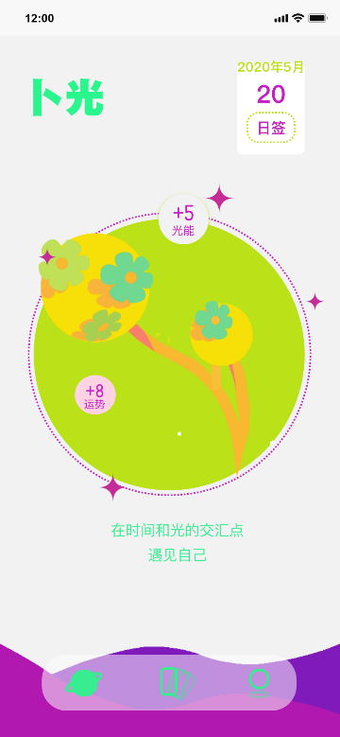
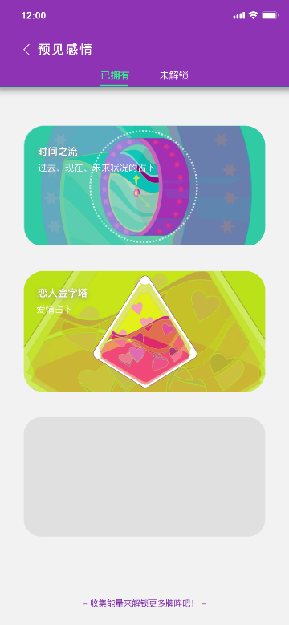
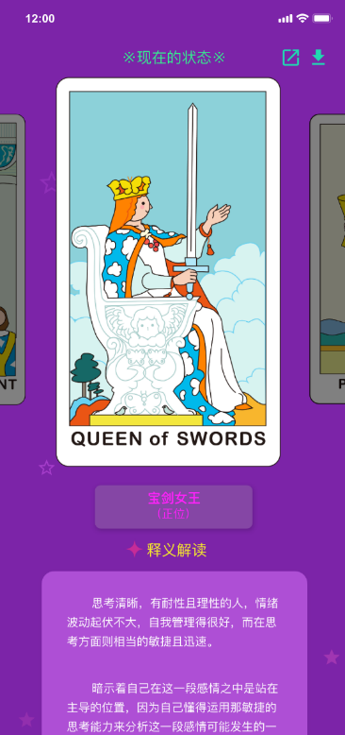
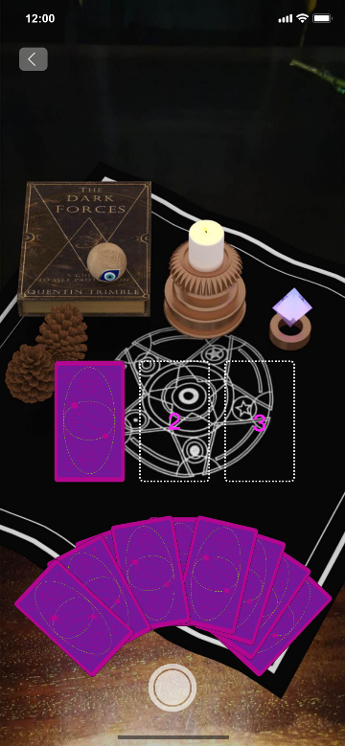
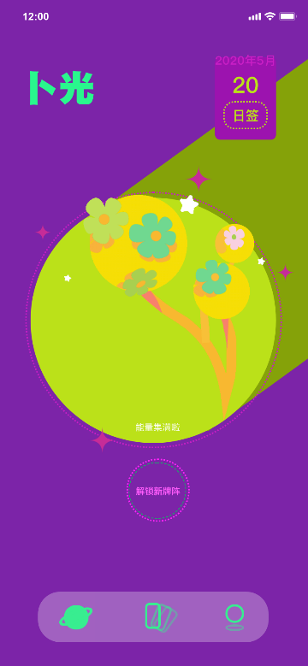
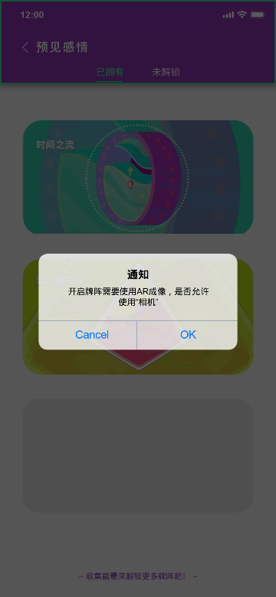
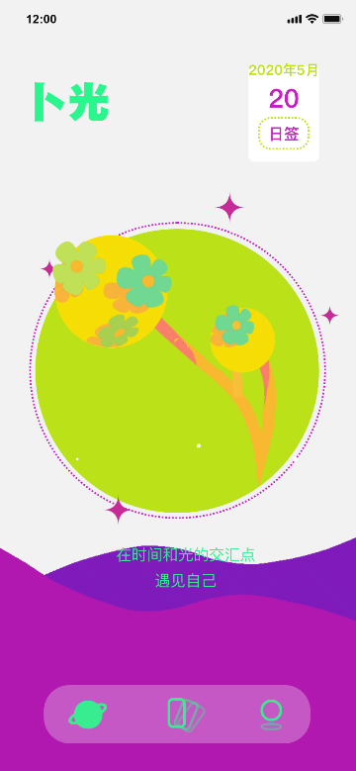

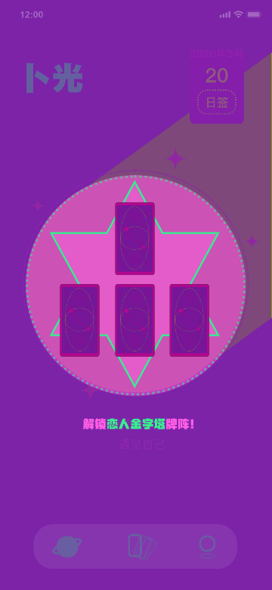
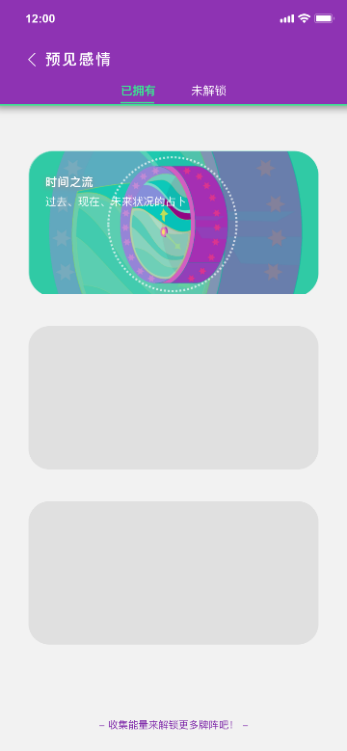
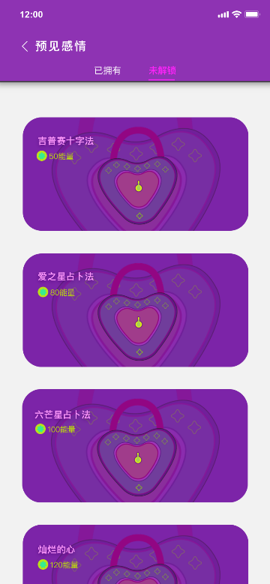
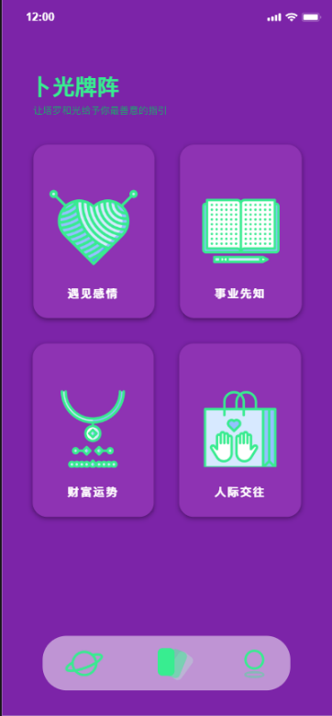
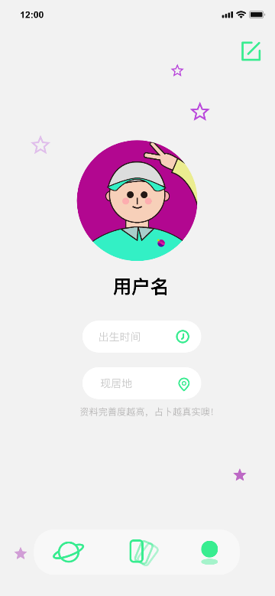

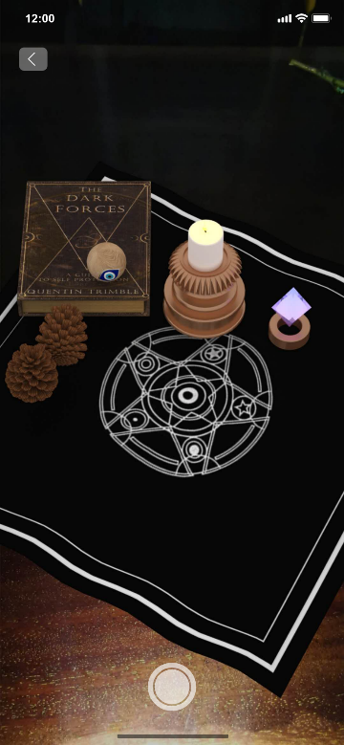
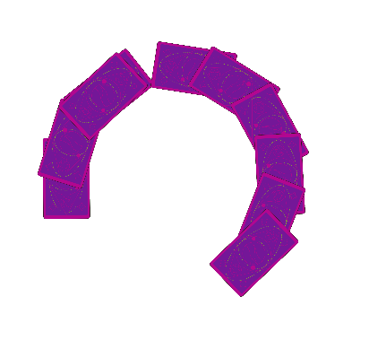
卜光APP
说明文档

Slide 2
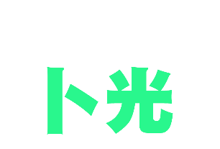
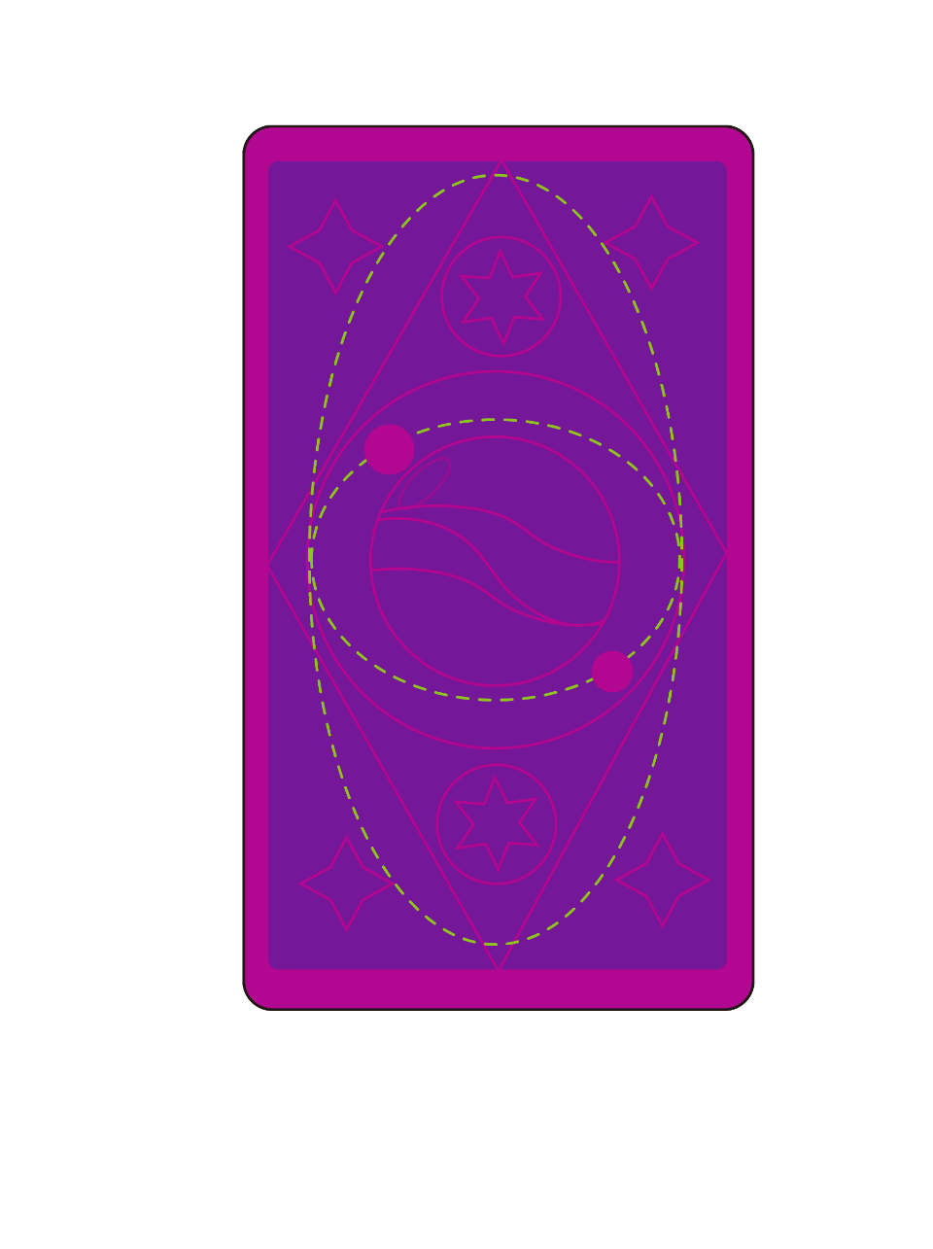
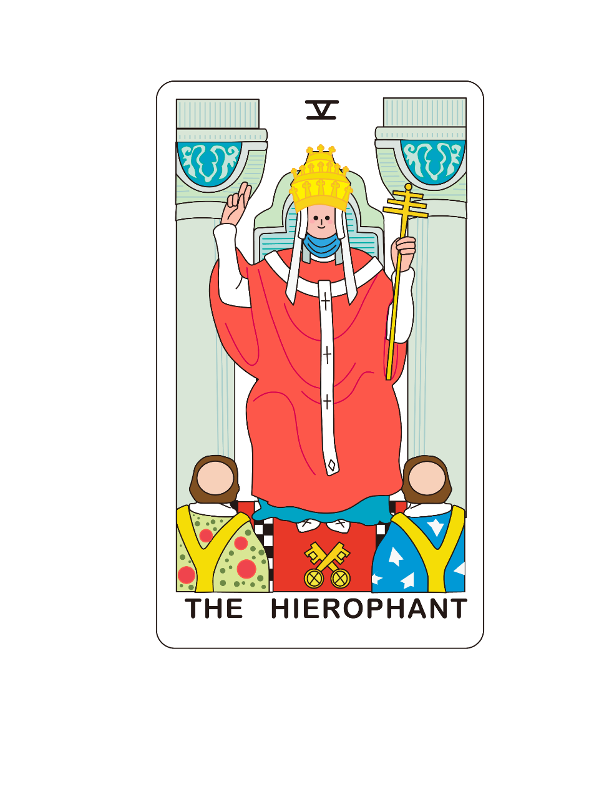
产品概述
卜光·捕光
一款以“治愈系塔罗牌”为主要功能，结合“AR技术实现”捕光“互动情境以辅助塔罗占卜”的娱乐类APP
从塔罗占卜进入自我探索与自我疗愈的旅程，在时间和光的交汇点，遇见自己，遇见世界，遇见新生。
通过虚拟现实技术为“捕捉光”和塔罗占卜营造身临其境的占卜体验。
通过AR手势互动创造出实体塔罗牌的真实感和仪式感。
利用AR将 “捕捉光”与塔罗文化巧妙融合，提供有趣、新鲜、治愈的塔罗占卜玩法，让人们以一种更有趣的方式了解塔罗文化。
卜光将卡牌类游戏的核心功能用深度神经网络实现，以给予用户沉浸流畅的交互体验。分析大量占卜师的卡牌解读数据，将心理学知识与神经网络结合。采用ARKit并集合现代游戏引擎的真实物理特效，创建流畅的交互动画与环境烘托，使用户无需携带卡牌就可获得以假乱真的真实交互体验，更易接近并沉浸于神秘的塔罗世界。
新鲜 治愈 有趣且好看 探索自我 AR互动

Slide 3
设计背景
治愈
+
塔罗
+
捕光
1.心理解压需求环境
《心理健康蓝皮书》显示，88%的受访者认为心理健康工作重要，74%的受访者认为获得心理咨询服务不便利，很多职业人群的心理需要重点关注与疏解。
当今社会快节奏的生活方式使得很多人的产生了一定的生活心理压力无处缓解，对心理健康造成了一定的影响。
解压引导类的游戏大多难以引导人们思考缓解心理压力。
2.塔罗的正向指引
1888年，承袭中古神秘学派的「金色曙光」在伦敦成立。他们将塔罗牌、占星术、卡巴拉密教与链金术再一次的结合，使的塔罗牌的理论系统更形完备。
现今塔罗牌除了占卜实际生活层面，更强调占卜者的动机与内心的反应，作为一个“心灵的镜子”与“直指人心”的工具。
治愈系的塔罗牌占卜往往会给人更多心灵的力量引导人们向前。
3.光照疗法
1980年，精神病学家Lewy 等人首次发现了人类生物钟系统具备光感受特性。1981 年 Lewy 采用延长日光光照，利用人工阳光开始治疗抑郁。从此，光疗治疗季节性抑郁开始兴起。
在北美和欧洲，已积累了大量的光疗使用经验。目前已肯定光疗对抑郁症患者是一种有效的治疗方法。
借助光可以缓解人们的负面情绪特性，结合AR技术将云养花朵嵌入APP，通过光＋塔罗对用户产生正向心理引导与负面情绪疏解。

Slide 4
团队组成
后期项目规划
团队成员：
张金慧—浙江大学
计算机科学技术学院 产品设计专业
周依昕—浙江大学
计算机科学技术学院 产品设计专业
徐 震—浙江大学
计算机科学技术学院 计算机科学技术
指导老师：
张克俊（浙江大学 计算机科学与技术学院）
目前:
视觉设计、界面设计和交互设计已初步完成
6月-7月：方案优化
AR交互模块的深入研究和设计，增加信息传递和体验的丰富程度
Swift框架搭建完善
UI界面完善调整、用户测试完善方案
6月-9月：技术研究：
增强现实模块实现：捕捉光、虚拟场景生成、AR牌阵占卜交互
牌阵识别与智能解读实现：训练网络

Slide 5
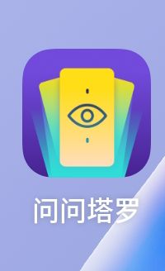
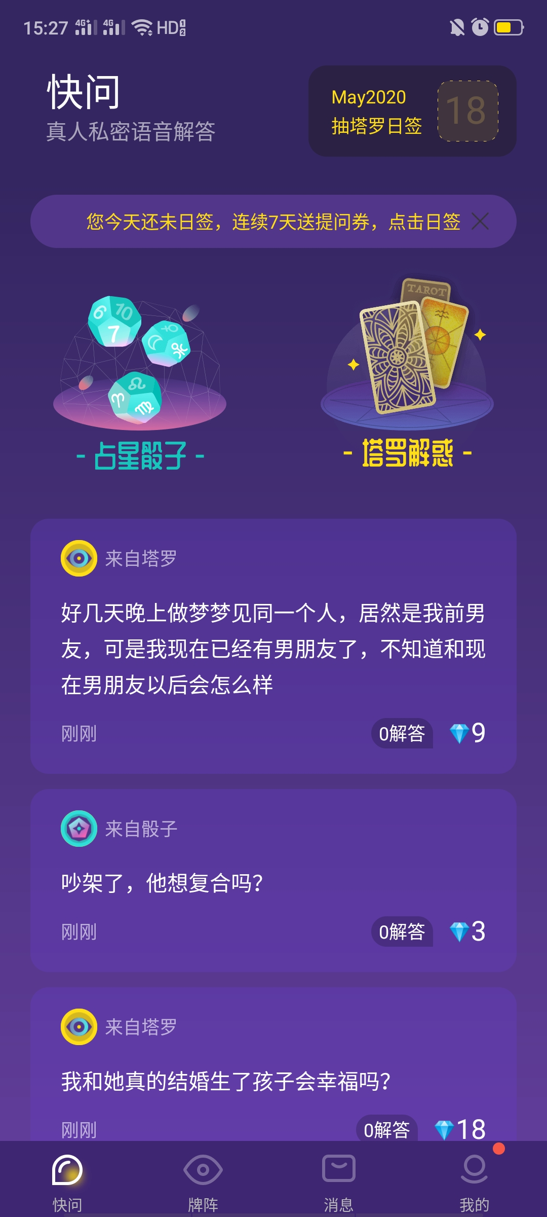
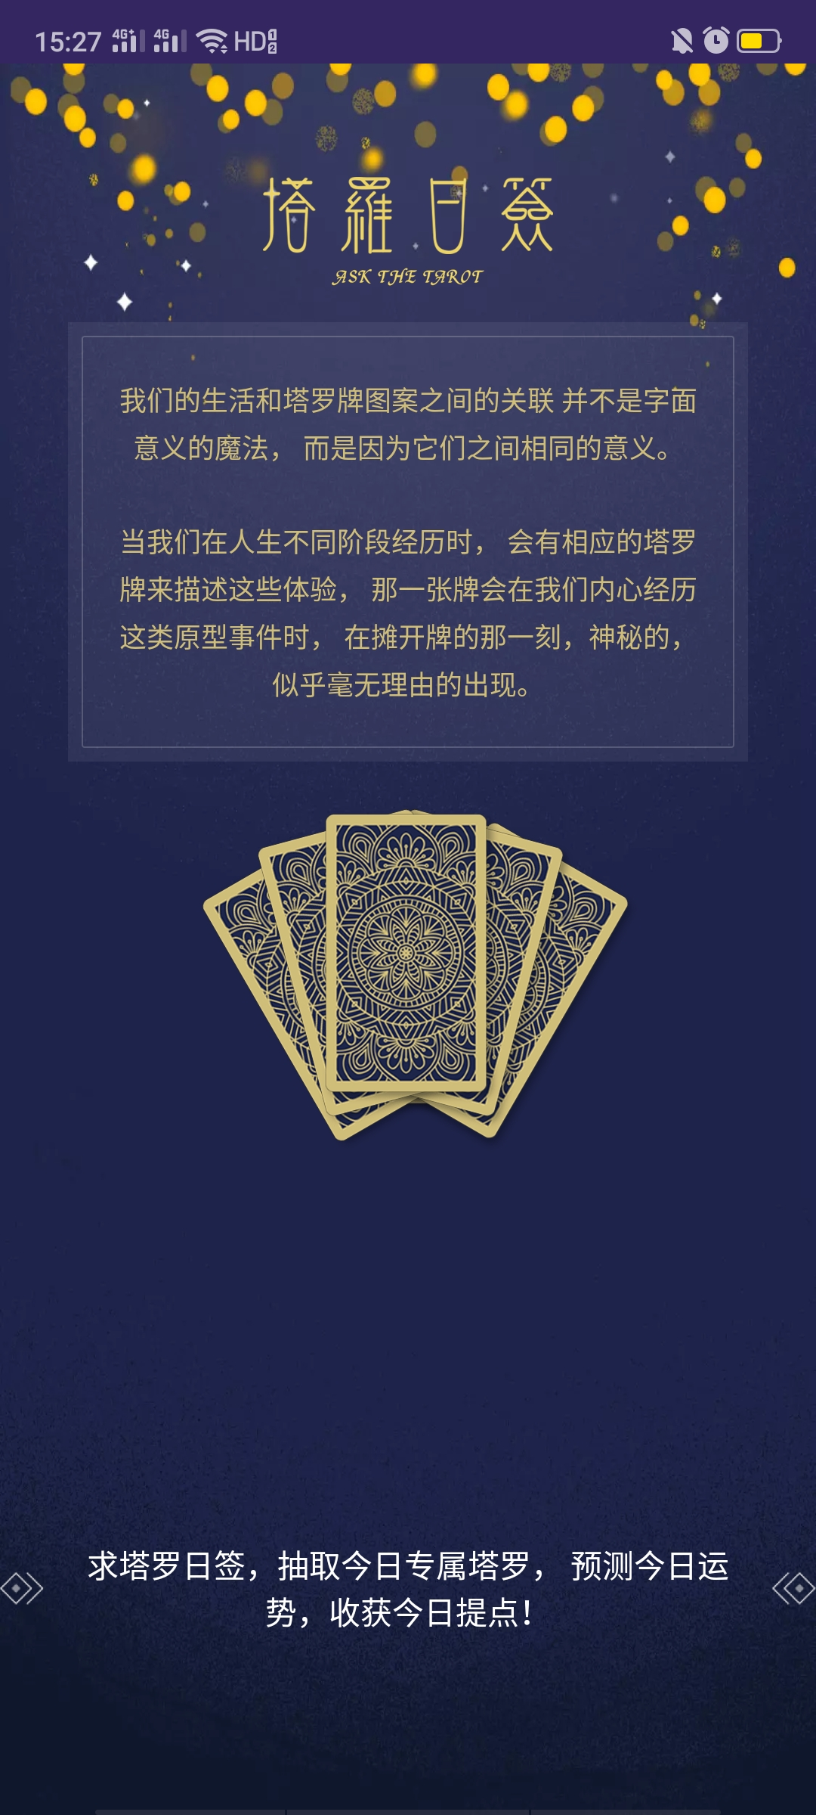
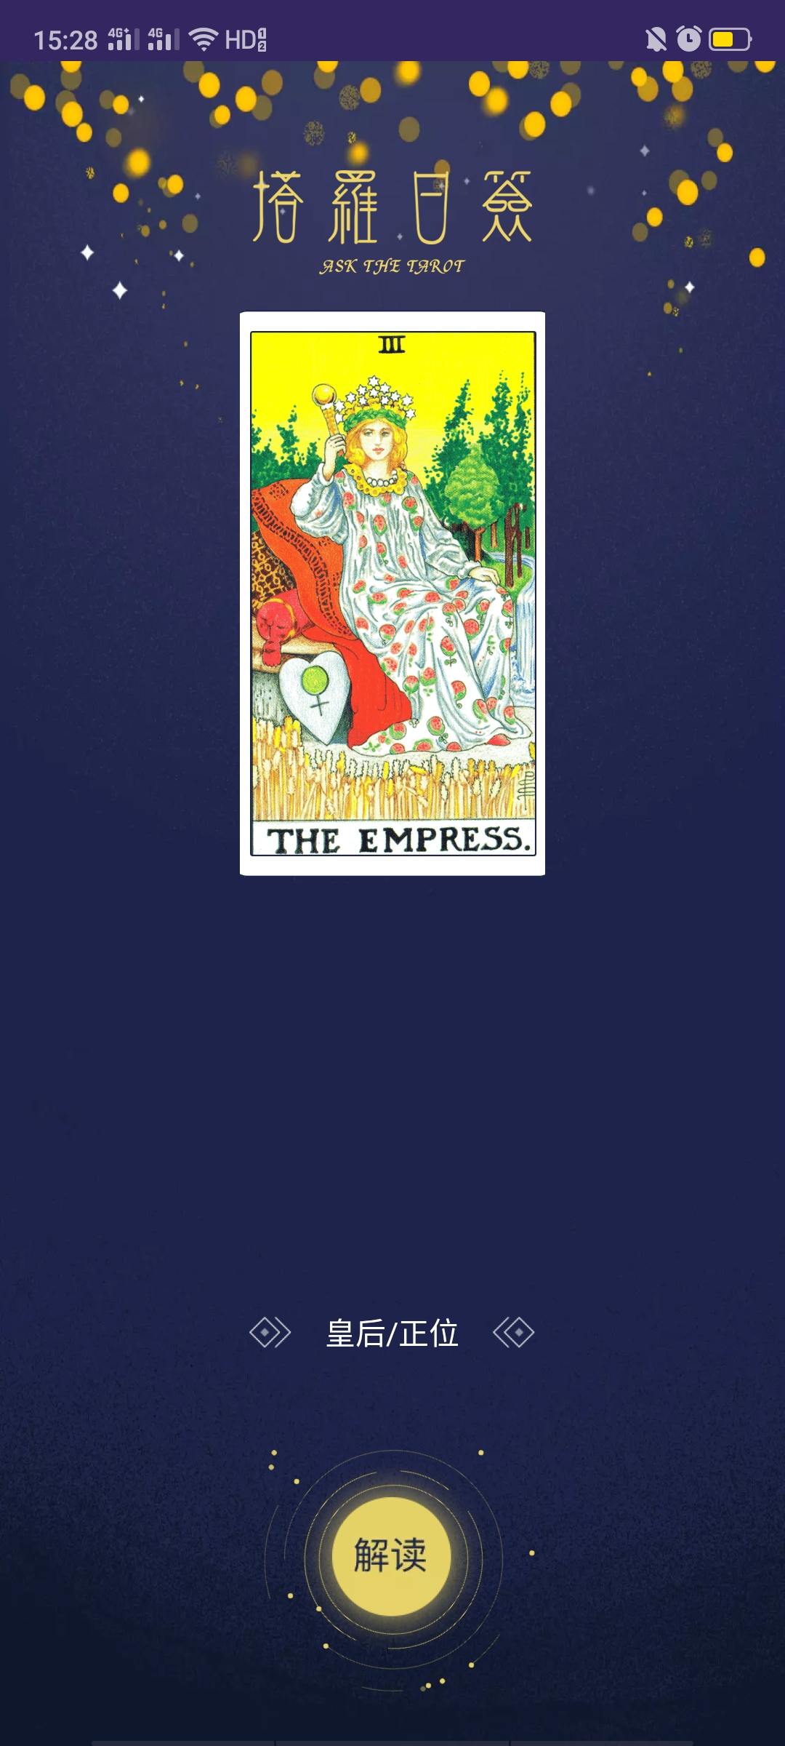
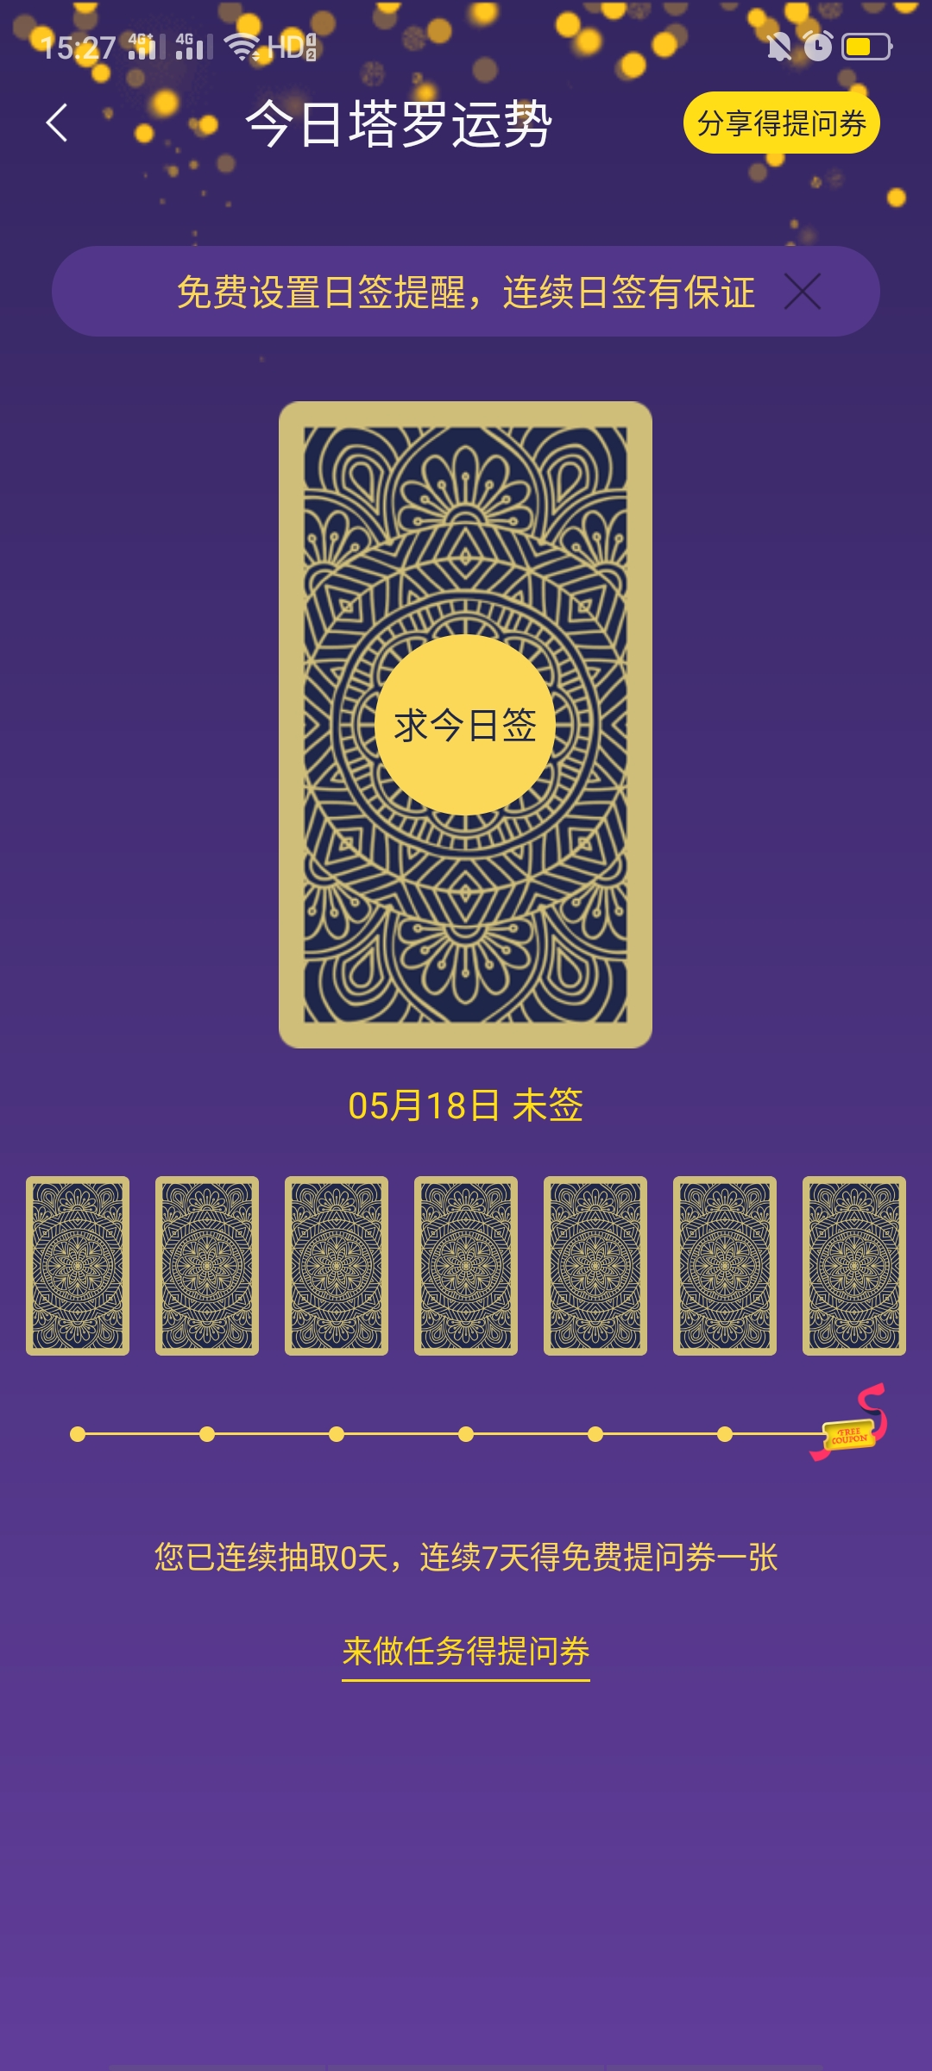
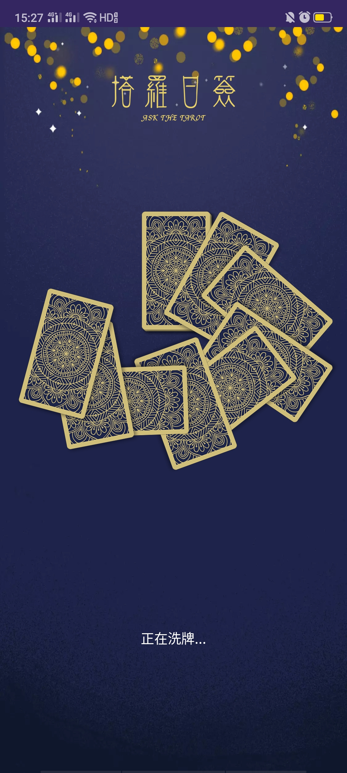
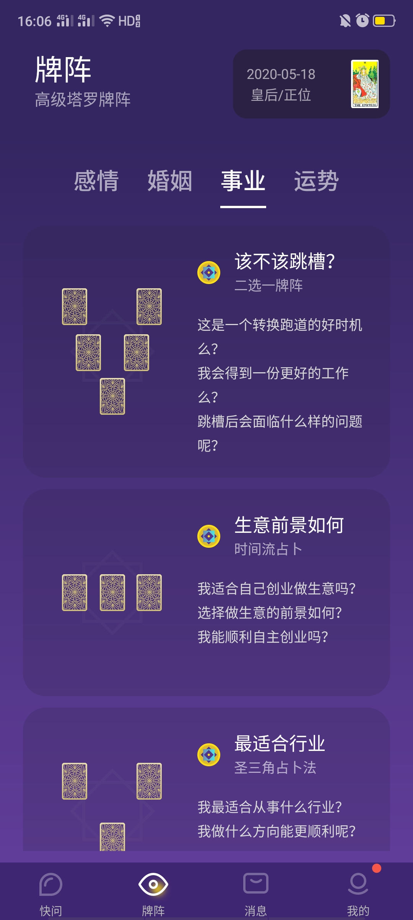
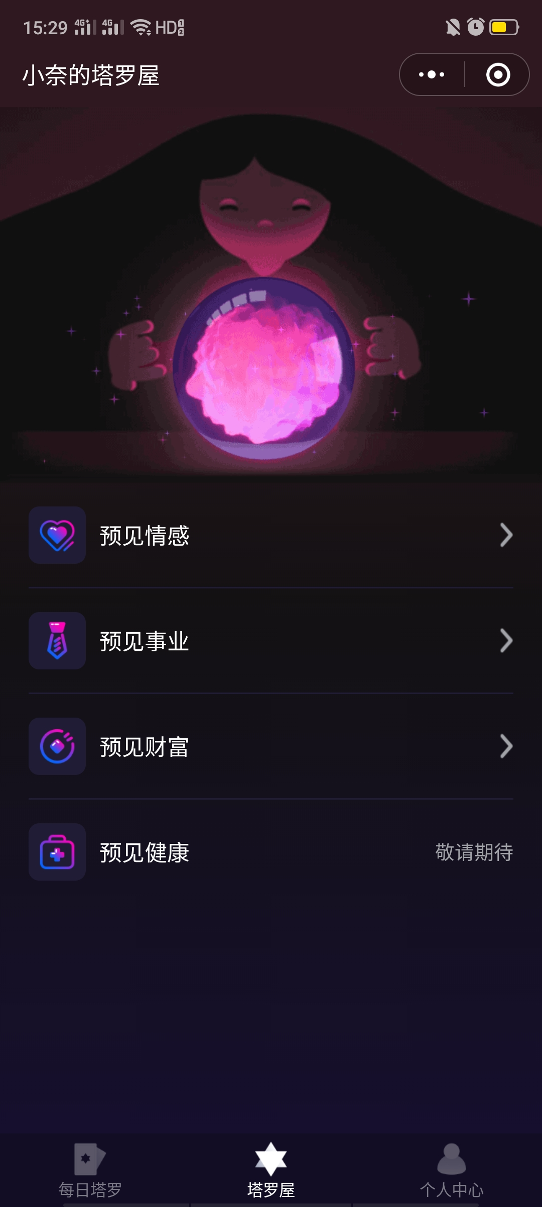
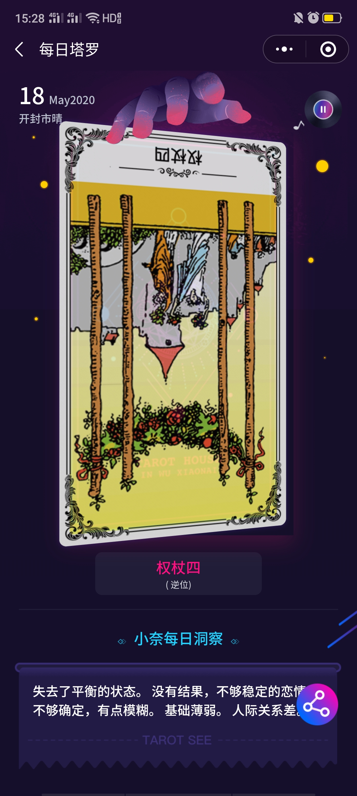
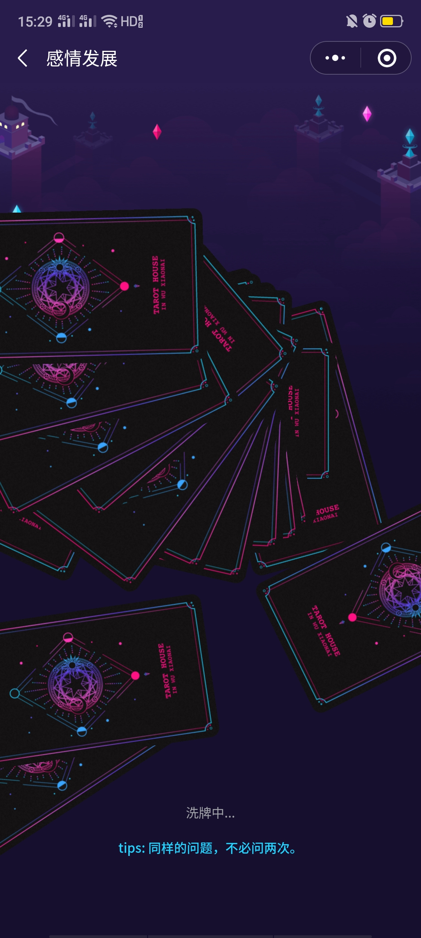
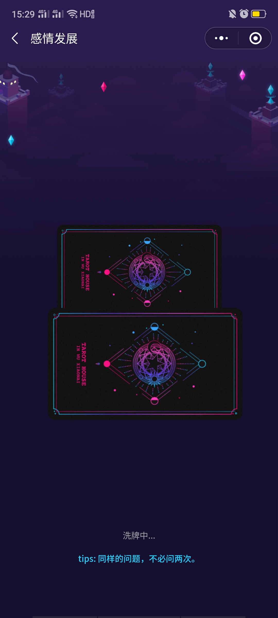
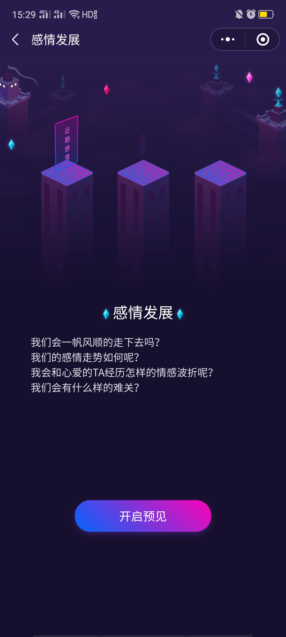
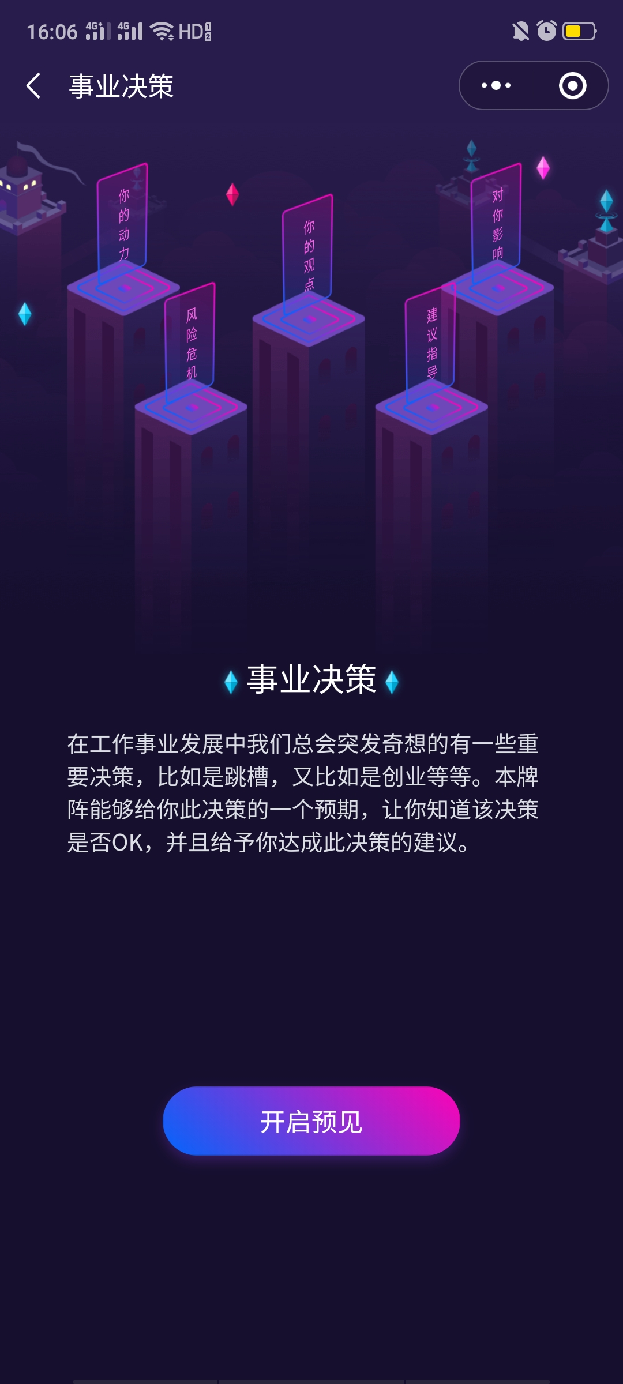
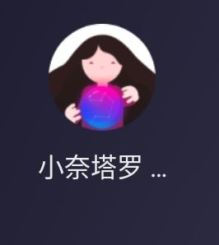
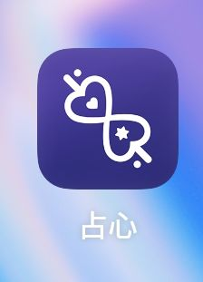
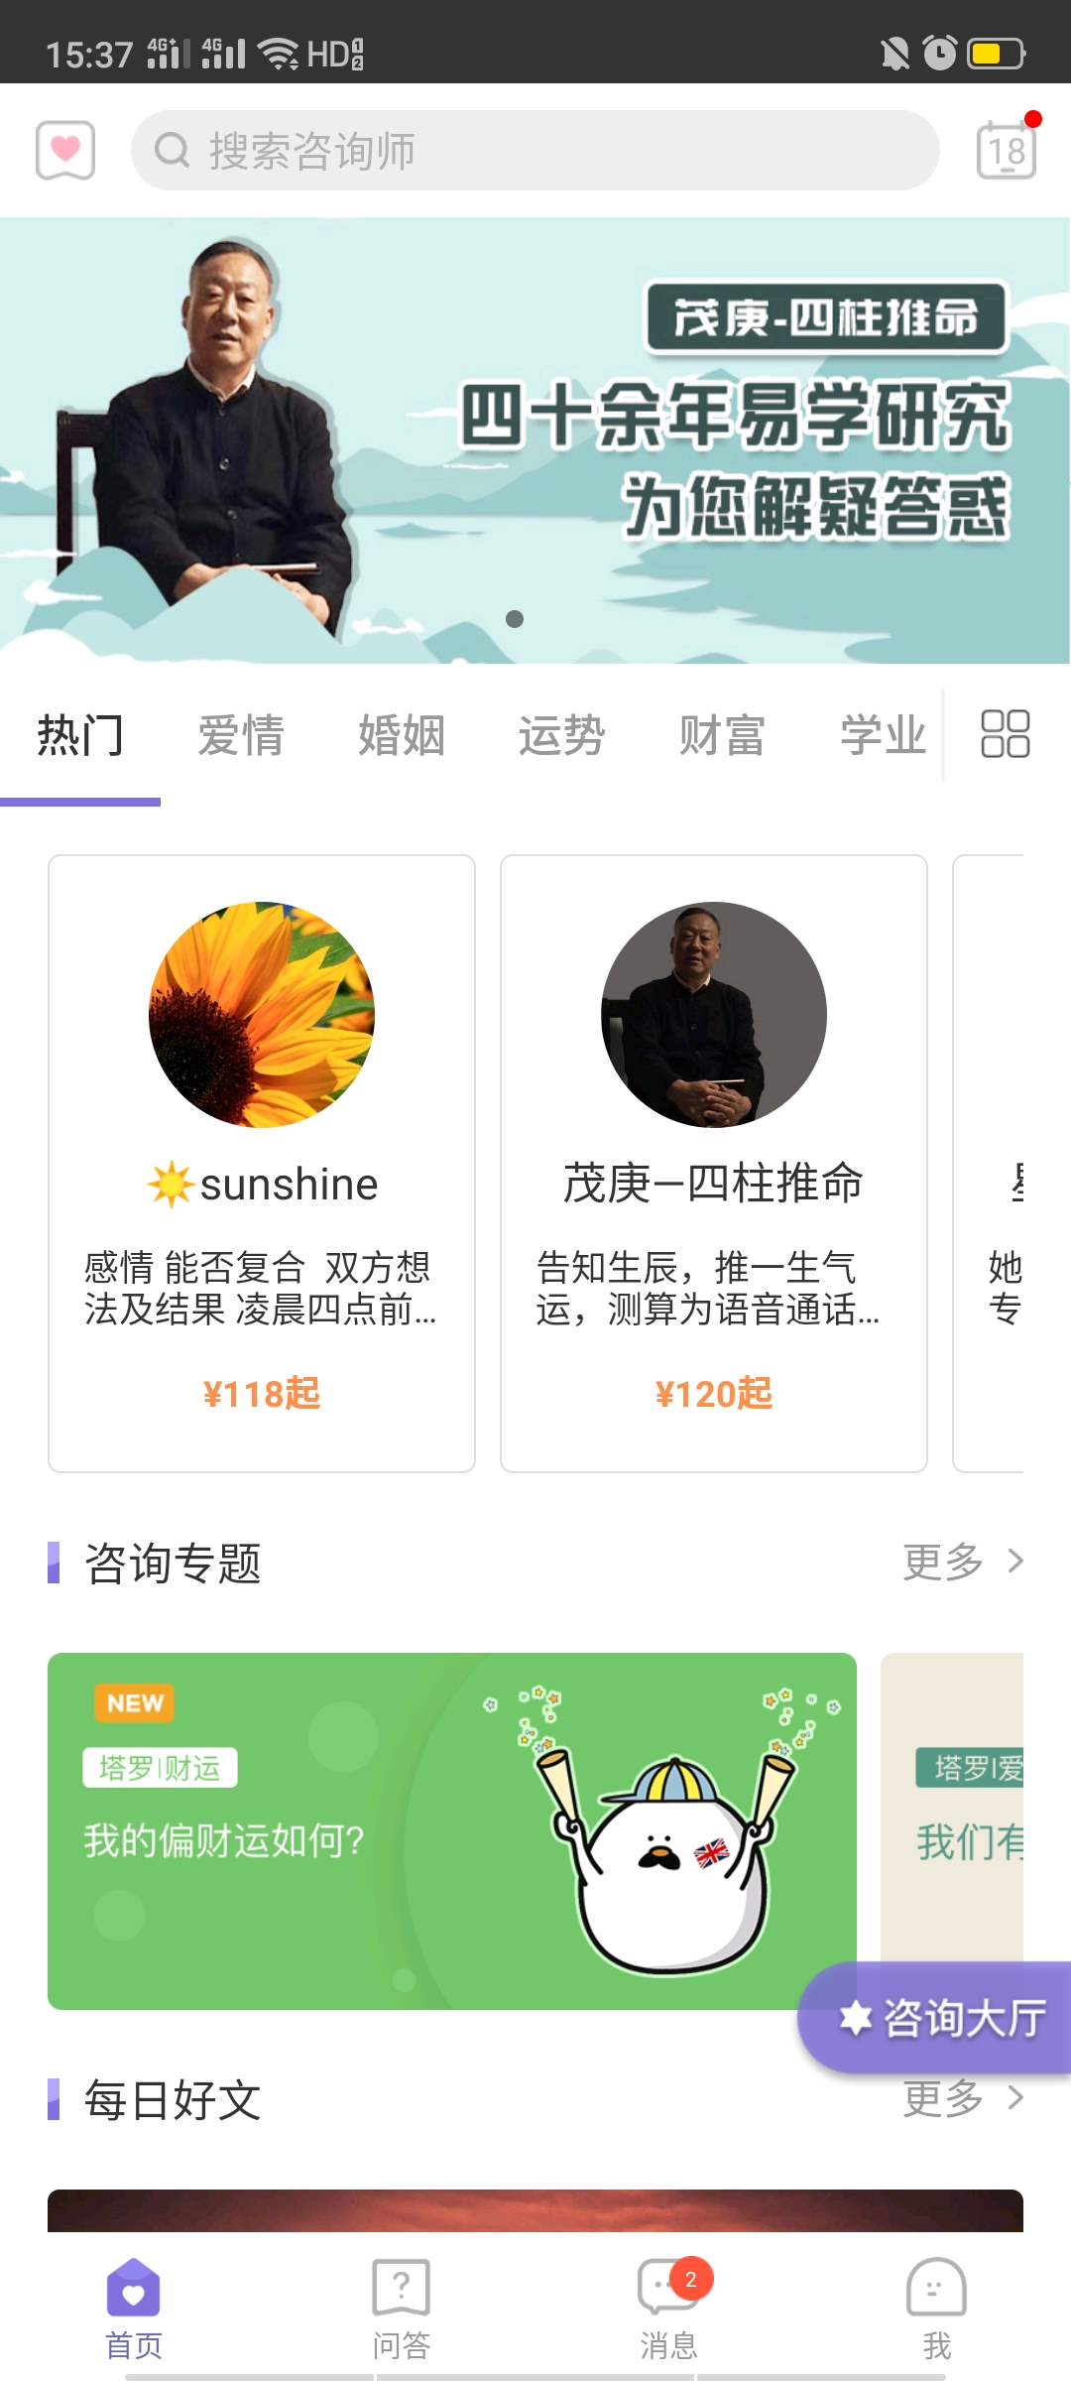
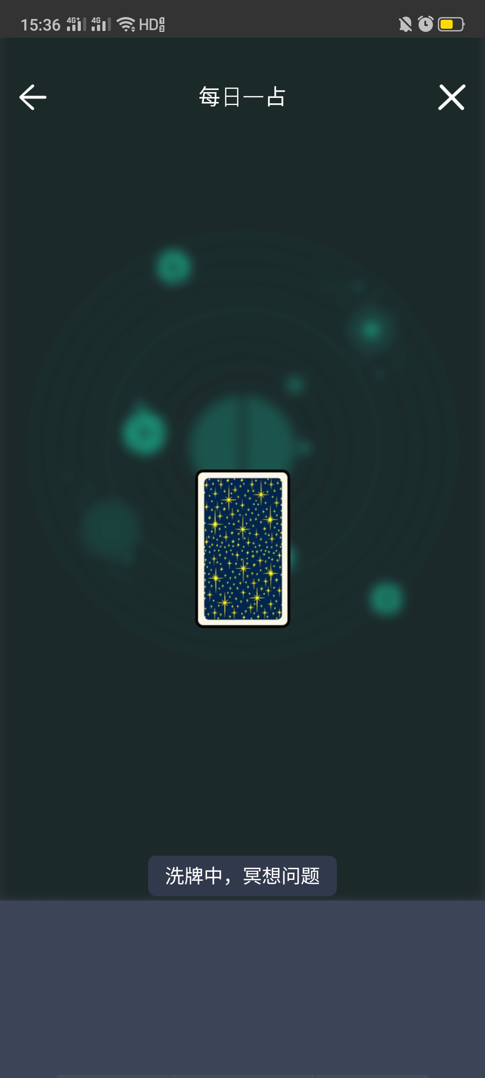
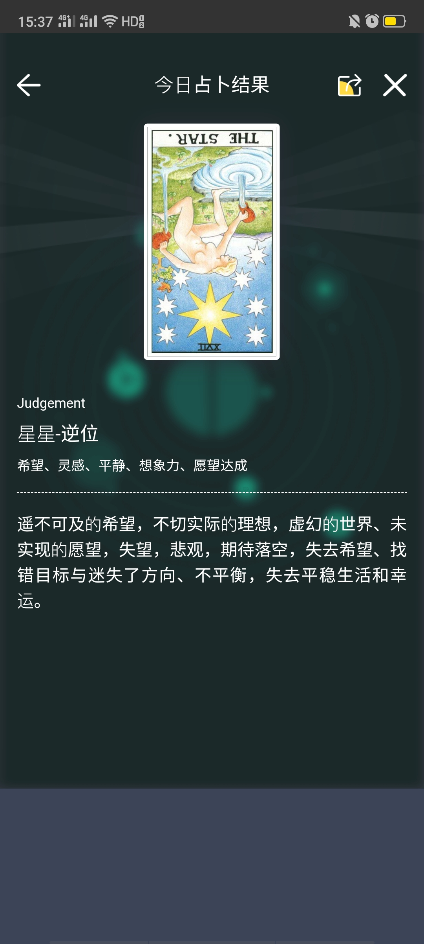
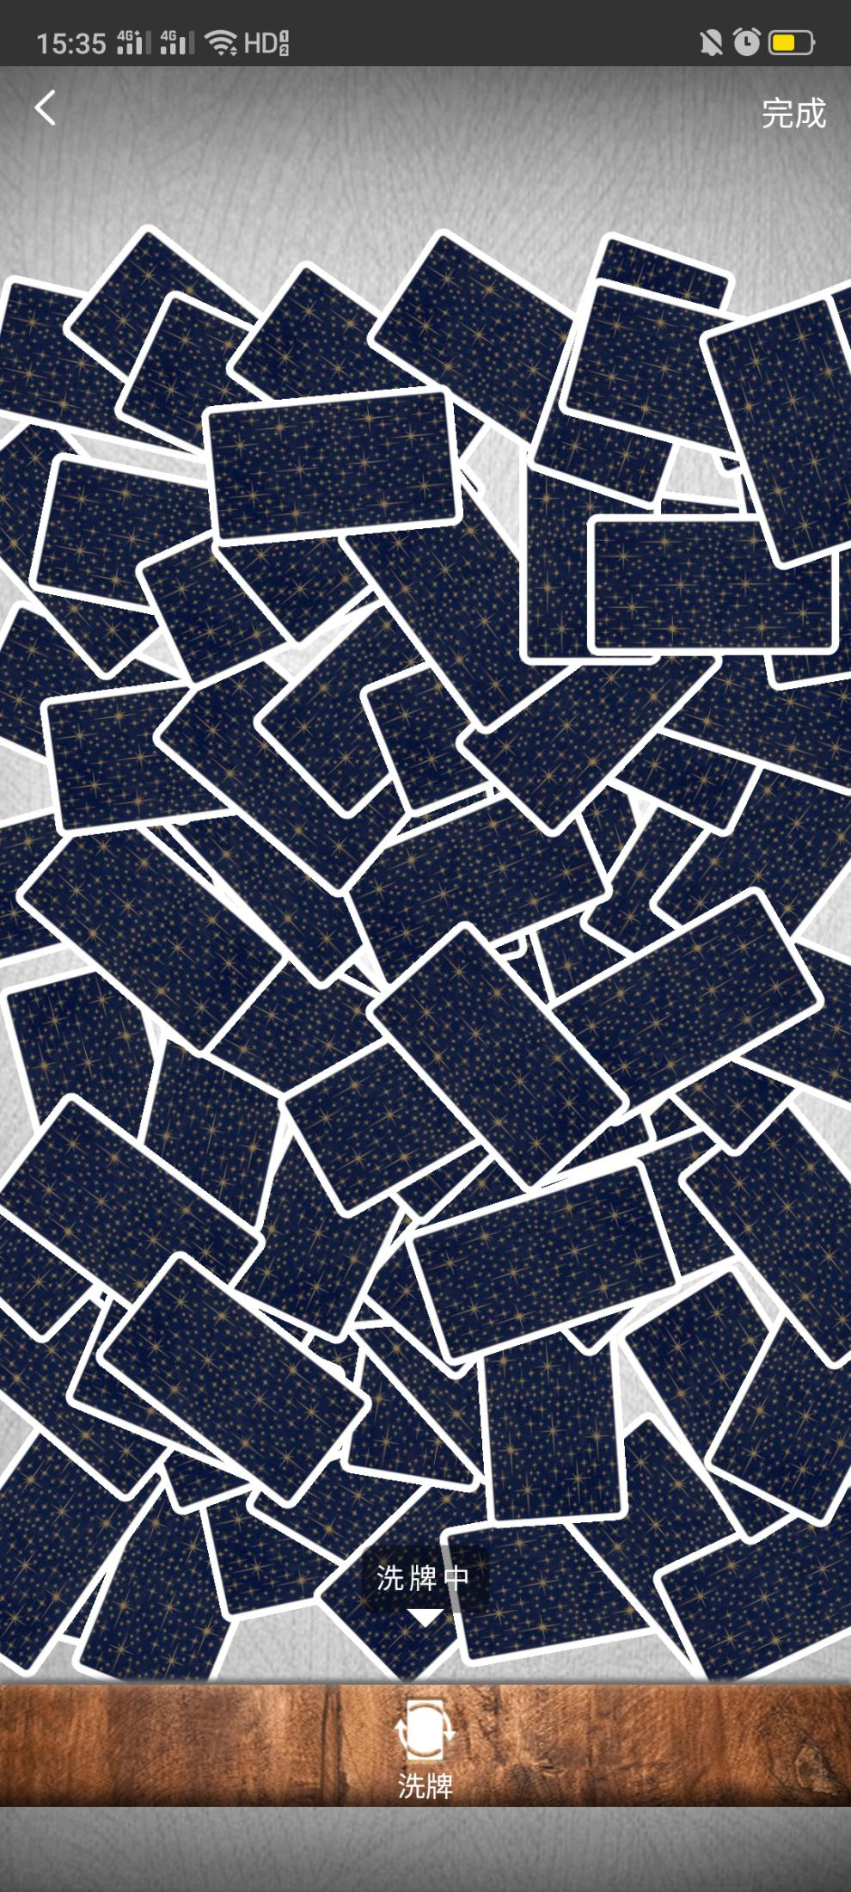
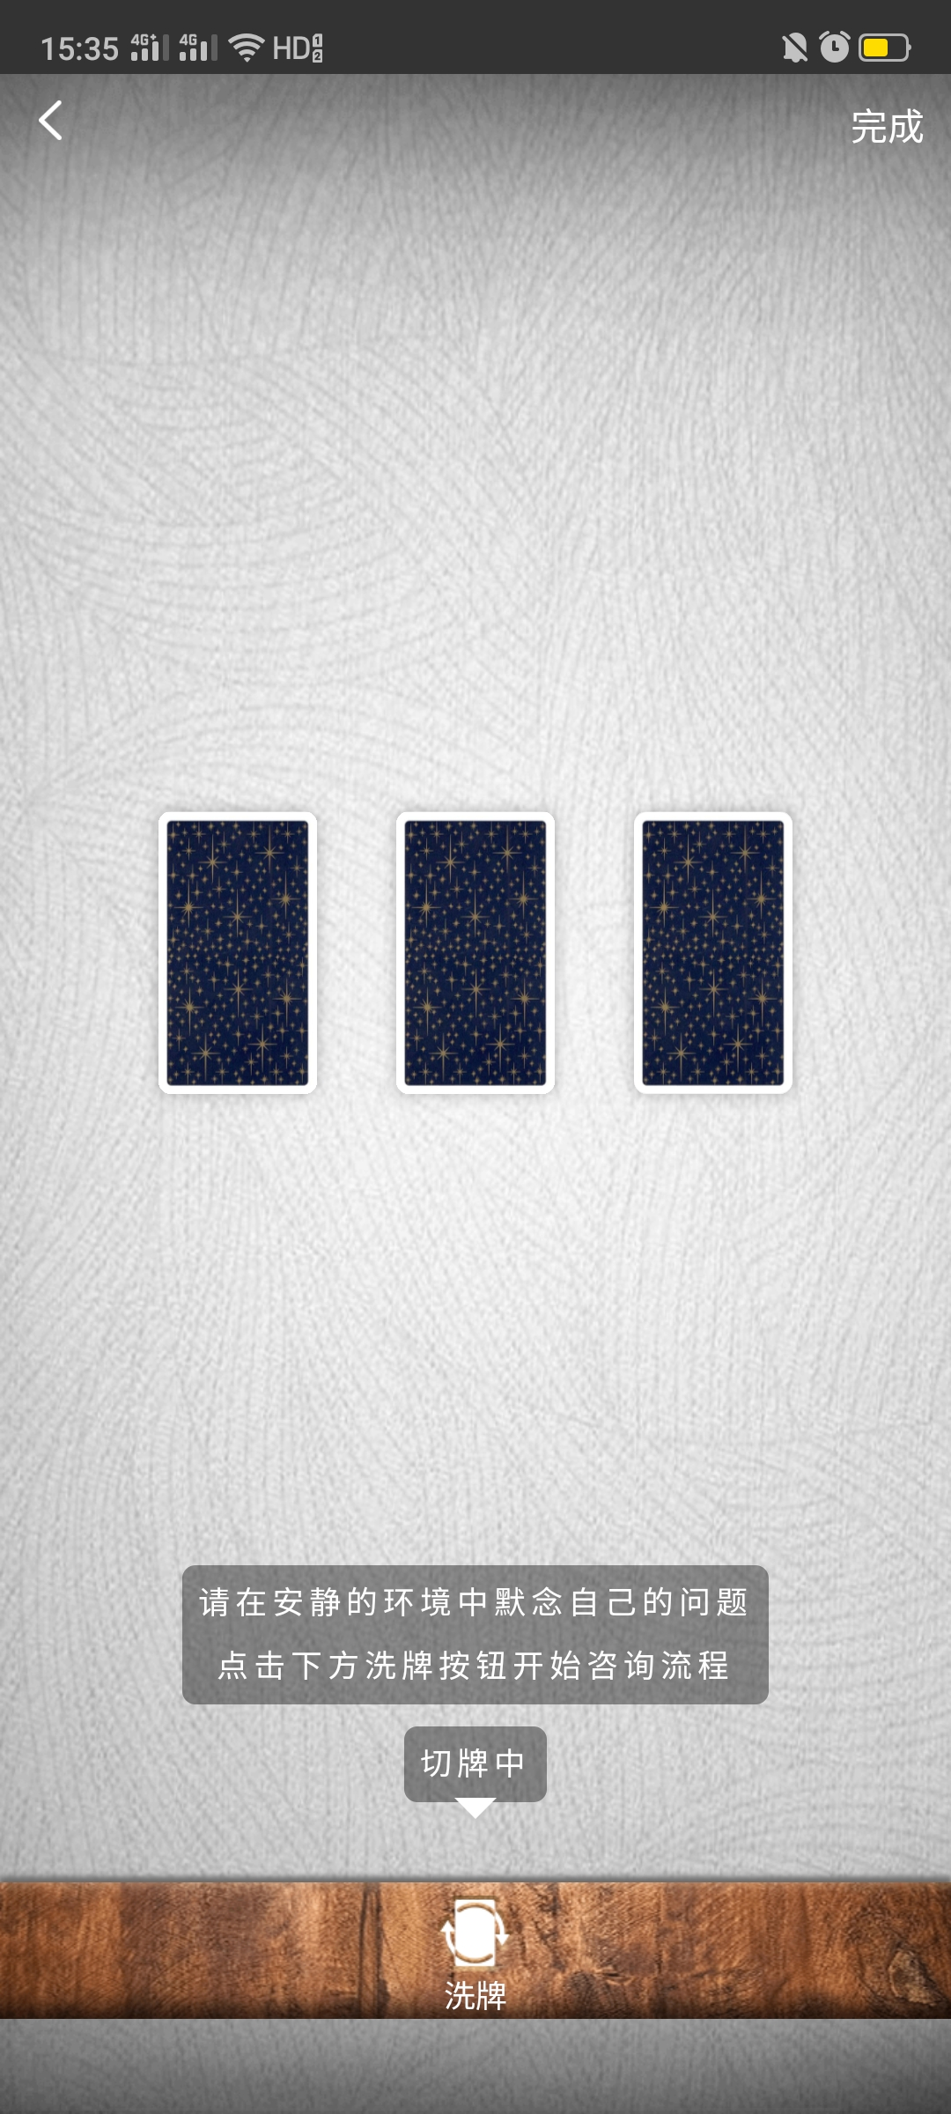
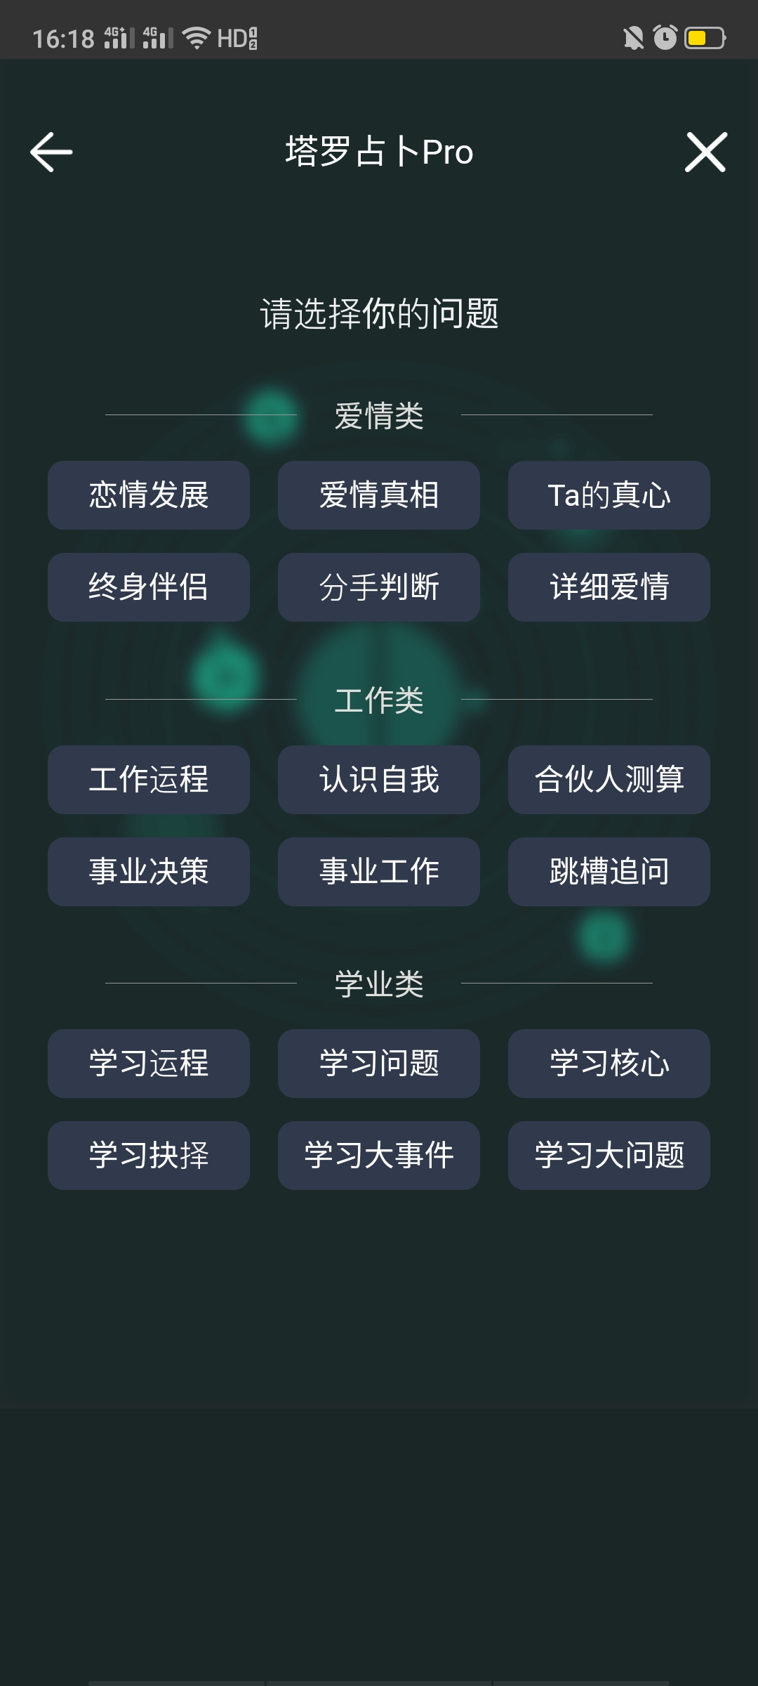
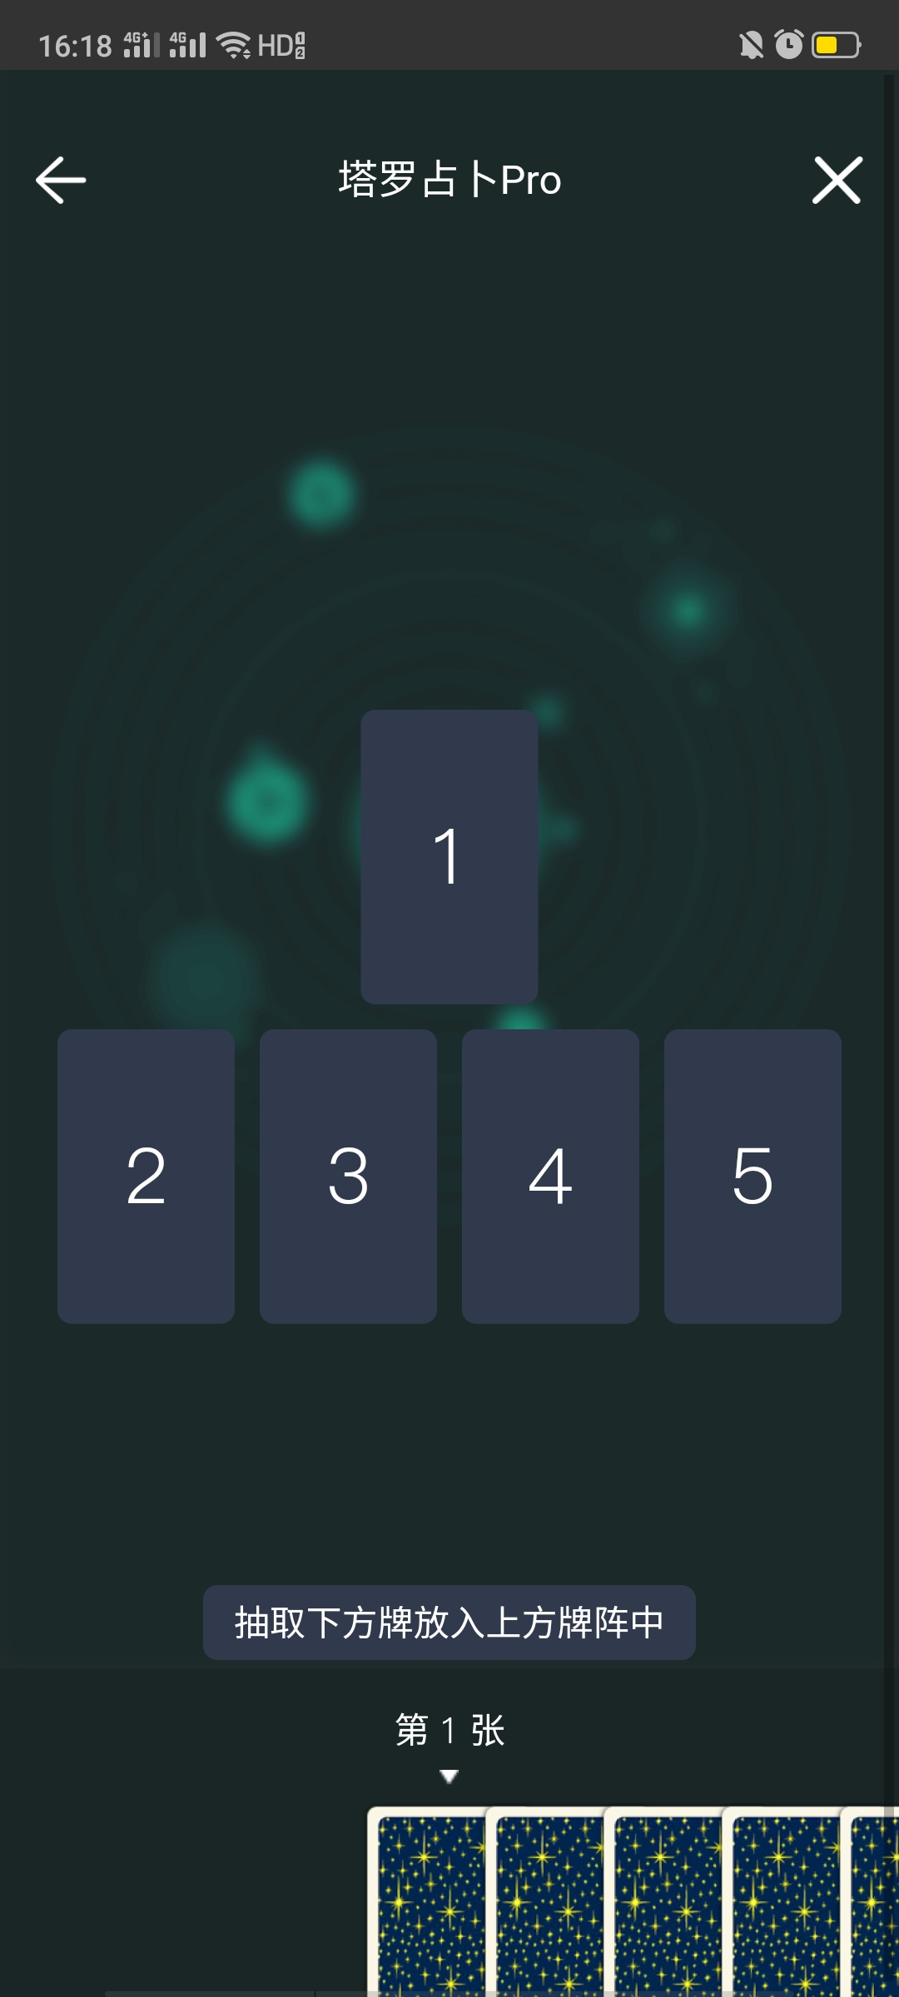
前期调研
竞品分析
竞品分析 | 功能定位 | 主页 | 日签 | 洗牌动画 | 牌阵分类 | 界面风格
问问塔罗 | APP 占卜 交流 占卜师与用户中转付费链接平台 情感、运势、健康财富多个主题（先占卜牌阵再付费找占卜师解读） | 4个主功能区 | 抽牌洗牌抽取 | 打乱+切牌 | 多个分类展开式牌阵 | 紫色神秘 颜色为紫色+黄色+光斑
小奈塔罗屋 | 小程序 AI解读 多个板块 情感、运势、健康财富多个主题（直接AI出占卜结果） | 3个主功能区 | 主页直接翻 | 横向切牌+全界面打乱 | 多个展开式牌阵 | 红紫色+蓝色
占心 | APP 社区交流类 情感、运势、健康财富多个主题（可付费占卜可AI出占卜结果，主要分析塔罗pro功能区） | 4个主功能区 | 抽牌洗牌抽取 | 全界面打乱＋切牌 | 多个分类展开式牌阵 | 绿色+白色+黄色

Slide 6
前期调研
竞品分析
竞品分析 | 使用感受 | 语法偏向 | 核心亮点
问问塔罗 | APP运行流畅，架构清晰明了 | 日签解析界面好看。 语法偏向引导治愈系，更符合对人的心理引导方向 | 占卜日签为核心亮点
小奈塔罗屋 | 小程序功能分区完整， 牌面展开匹配部分，抽取时会展现，不太符合真实塔罗抽取情况，应该抽取时隐藏，展开含义再展开。 | 匹配机制不够完善，会出现预言解释互相矛盾状况。且语言偏向较为偏激。 | 界面美观度为最大亮点，牌面为自主版权手绘，艺术感加分。 背景沉浸音乐会给人带入情景感觉
占心 | 功能分区较多，界面较为杂乱。 分析侧重塔罗pro功能分区 | 匹配机制会出现重复语法，逻辑链接不太紧密，会出现牌面解析分割开的感觉。 | 优点：牌面解析的牌式会展开。

Slide 7
用户细分
需求分析
用户大数据
用户调研
目标用户
陈好奇
富有好奇心的年轻女生
感情指引 人际关系 探索认知自我
社交娱乐话题
特征和需求
年轻 疏解情绪 放松娱乐 疑惑指引 实体触摸仪式感
赵放松
工作学业压力大的青年群体
新鲜 治愈 有趣且好看 探索自我 AR互动
放松娱乐身心 释放压力
偶尔指引迷茫
产品核心
运用游戏化的设计风格
采用活泼的视觉形象、明亮强对比度的色彩。
AR互动
更沉浸的模拟体验
满足塔罗爱好者对于实体塔罗牌的偏爱和仪式感
为大型牌阵提供无限空间
丁深入
塔罗占卜和占星爱好者
疏解疑惑 辅助占星 视觉美观
实体触摸的仪式感

Slide 8




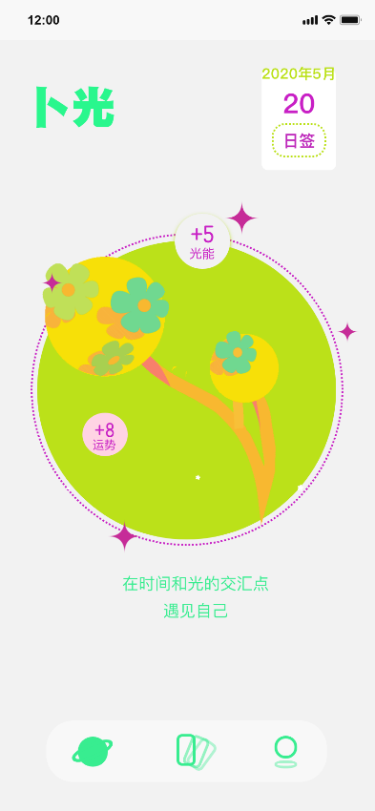


01
强化产品认知
首页
集合了“牌阵”“日签”“我的”功能入口，以一种轻量和治愈的设计风格吸引用户留存和深入探索
用“光”来记录每一次占卜 植物是”捕”光的载体
卜光植物
植物以不同的呈现状态，对用户的“占卜深入程度”和“活跃度”进行反馈根据卜光能量的积累，植物随之生长
光能涨潮
“潮”的涨落代表着“卜光能量”获取的积累

Slide 9



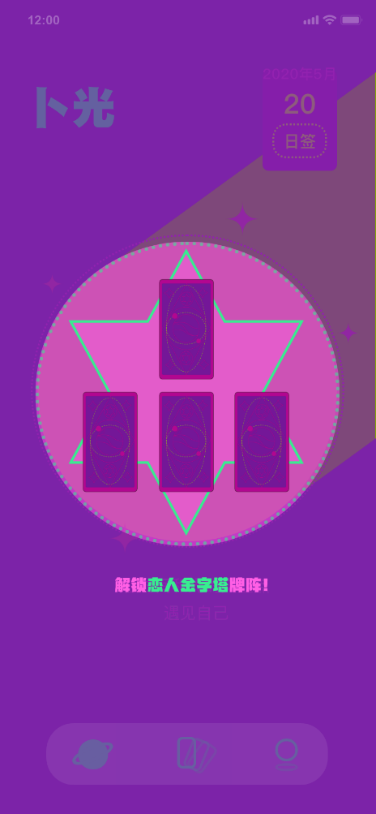


主页—能量捕获提示
收取卜光能量——反馈
满潮—即可解锁新牌阵
新牌阵解锁
已拥有牌阵+1
植物生长
涨潮
能量潮涨满

Slide 10
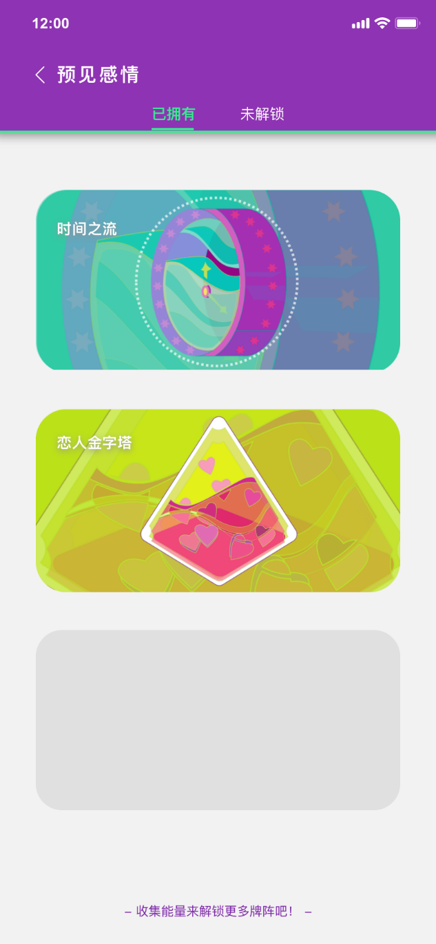
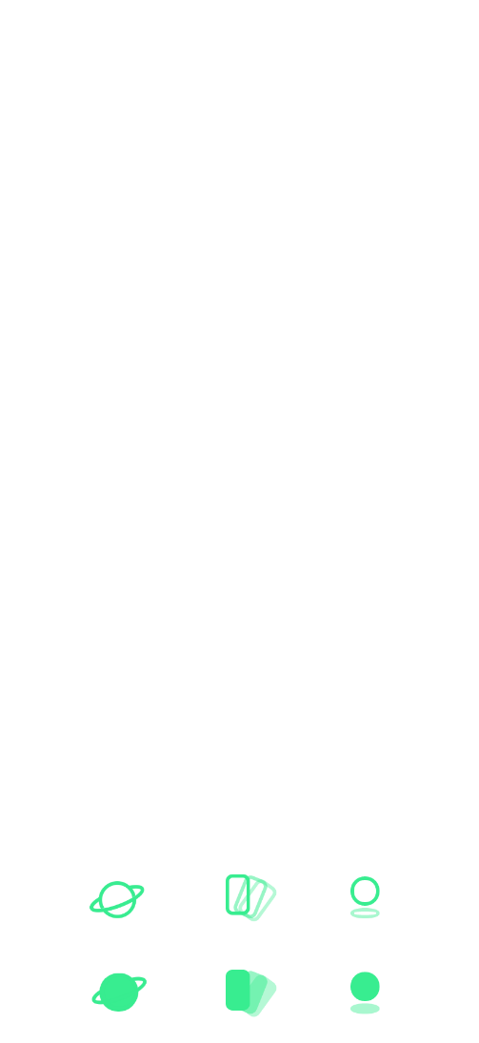




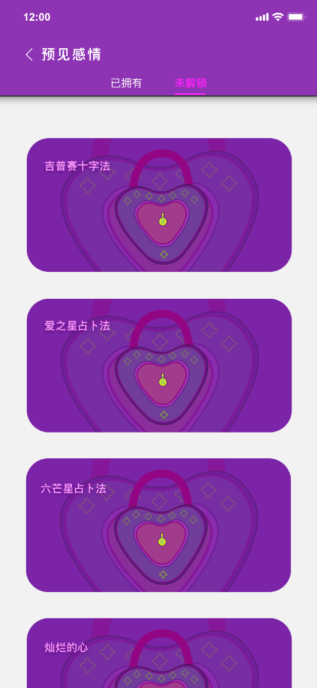
02
牌阵
分为“遇见感情”、“事业先知”、“财富运势”“人际交往”四个类型的占卜
时间之流牌阵
恋人金字塔牌阵
…
抽象鲜明的牌阵插画：金字塔外轮廓和抽象的爱情之心。结合明了的牌阵简介。
未解锁牌阵
制造期待和动力
吉普赛十字法
50能量

Slide 11



占卜分类
选择牌阵—已拥有牌阵
查看牌阵—未解锁牌阵
进入牌阵占卜—弹窗提示

Slide 12
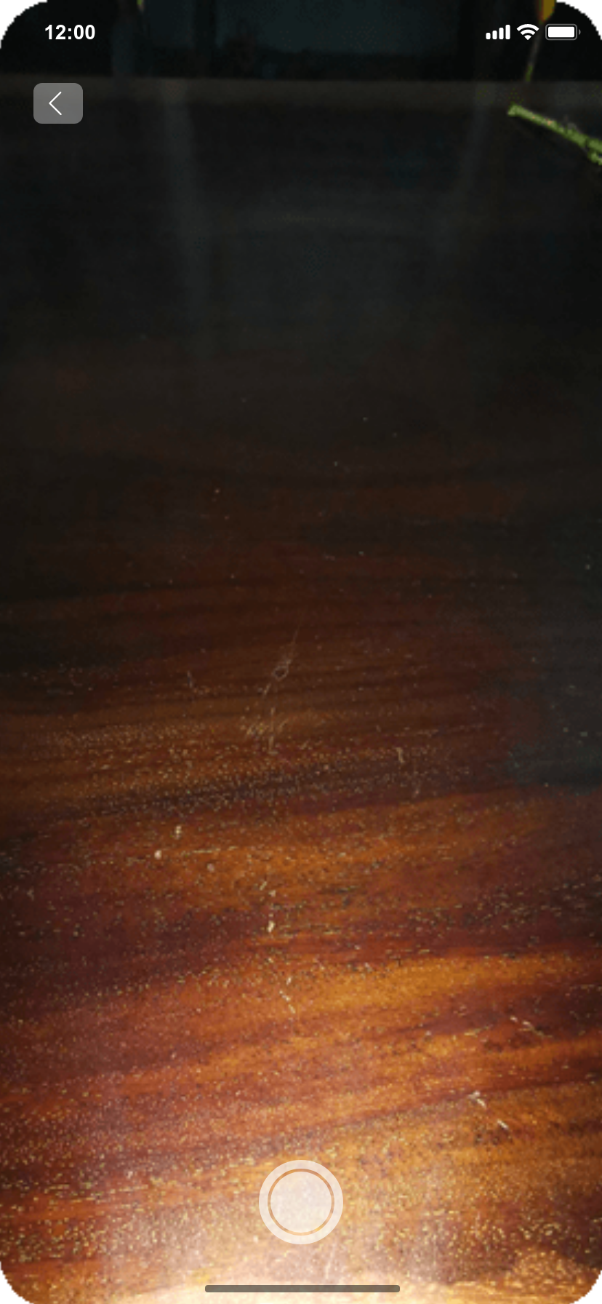
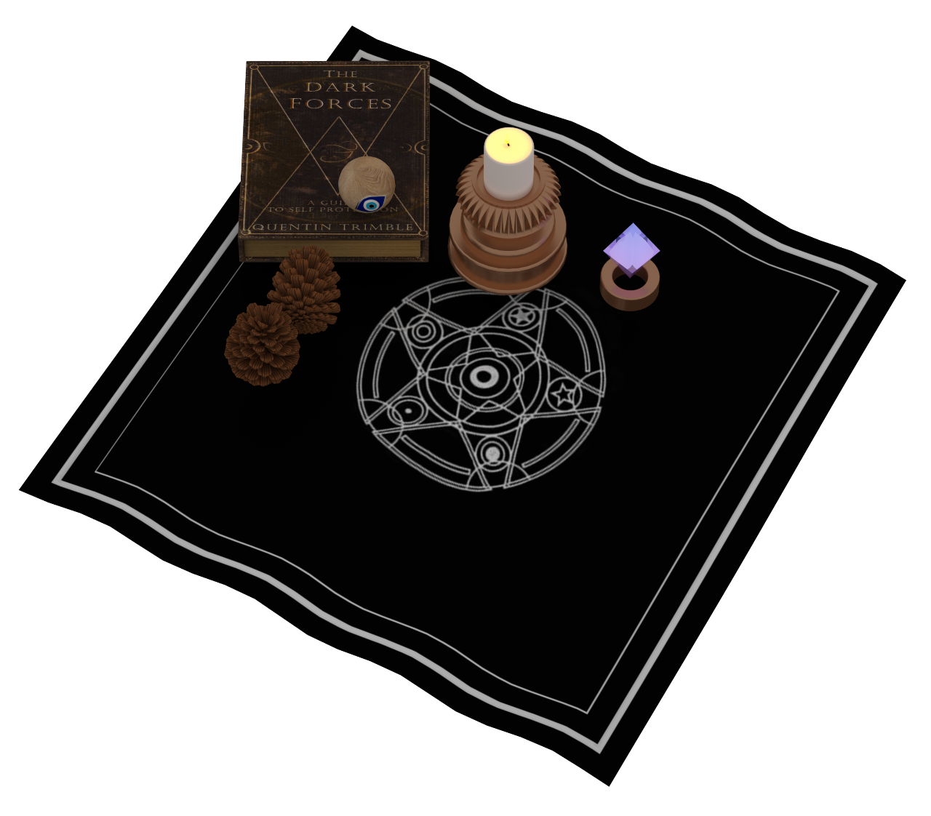
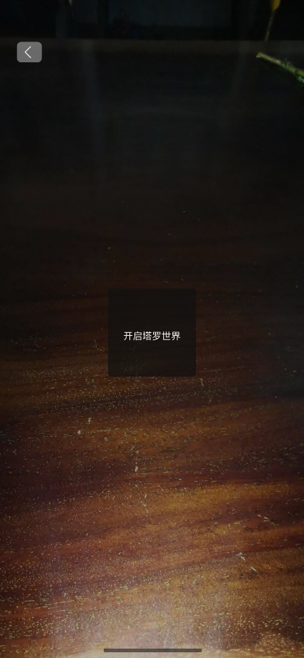

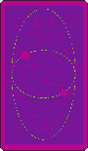
用户的原始拍摄平面
开启塔罗世界
牌阵-AR占卜
03
系统有效识别用户所拍摄的有光平面后，开启塔罗世界
以手势交互作为AR互动的主要方式
塔罗占卜AR场景
根据用户所处现实场景进行光效的实时渲染和生成
营造神秘、沉浸的氛围，更有一种身临其境的使用体验
扩大塔罗牌阵的可视空间（移动手机摄像头）
“捕光”开启牌阵占卜
牌阵
从“光”的区域浮现塔罗牌
开启占卜（洗牌—码牌—抽牌—翻牌）

Slide 13
产品架构
A
核心功能
卜光
“植物是光的形式载体“
塔罗牌阵·捕光·占卜
AR牌阵
AR抽牌
牌面解读
AR转场平面
回到首页
反馈
“捕光”开启塔罗世界
“光”作为开启世界的钥匙
用“光”来记录每一次占卜
转化为植物的生长变换和能量积累
“捕光”开启牌阵占卜
捕“光”开启塔罗的解读
1.选择牌阵
2. 捕光进入该牌阵的AR界面
扫描有“光” 的场景
（有明暗对比的光线区域）
从“光”的区域浮现塔罗牌
洗牌、码牌进行AR手势交互
模拟一定程度的真实物理效果
4. 开始抽牌
（现实牌阵由于牌面多需要较大的场地，而AR牌阵不受空间局限，可以有更多的发挥）
5. 翻牌+牌面解读：
AR抽牌后：按照牌阵内部顺序逐张翻牌
当翻开最后一张牌时
顺接“捕光植物结合塔罗”的二维动画（音效）
（转场为平面界面，更清晰地呈现牌面和文字)
页面滑动流呈现牌面故事的解读
解锁新的塔罗占卜牌阵
6. 首页反馈：
捕光能量收集提示
能量涨潮—抽象代表植物的能量
植物形态的变化生长
累计解锁新的牌阵提示

Slide 14



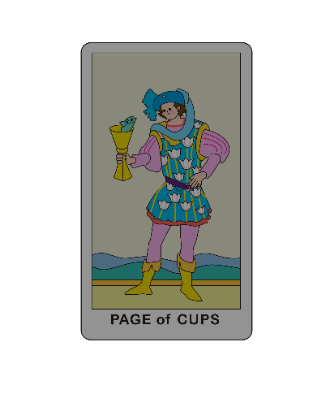
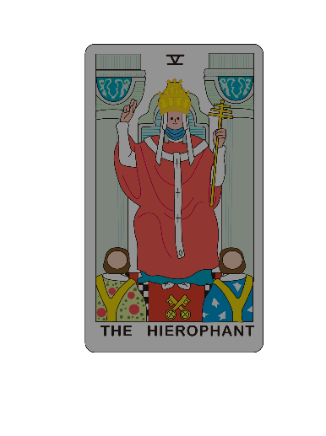
牌面故事解读滑动流
让用户感受到同理心→ 给用户正向暗示 → 达到解压目的
回到首页
翻牌后转场动画（AR转平面）

Slide 15





产品原型
技术实现
核心功能A 增强现实 捕捉光&牌阵占卜
光线追踪与识别
虚拟场景实时生成
牌阵分发交互与沉浸式翻牌体验
开源图像场景处理：OpenCV
硬件加速实时渲染：Metal
企业级物理引擎：Unity，Unreal Engine
3D建模解决方案：ZBrush，C4D
增强现实接口：ARKit
环境传感器：LiDAR

Slide 16





产品原型
技术实现
核心模型
核心功能B 牌阵识别与人性化智能解读
串行数据流循环神经网络：RNN
长短时记忆模型：LSTM
多分类器自适应增强学习：AdaBoosting
无监督强化学习：Reinforcement Learning
企业级部署训练套件
交互性迭代测试平台
核心套件
核心接口
原生神经网络处理器：CoreML+A13

Slide 17
产品设计
创新点
产品创新
AR互动沉浸式塔罗占卜体验
AR塔罗世界实时生成
AR塔罗牌抽牌体验
“捕捉光”趣味交互与塔罗占卜的融合
AR捕捉光
捕光来开启塔罗世界和占卜的每个阶段
动态有趣的卜(捕)光呈现和反馈方式
“涨潮”动态交互
植物的生长变换作为捕捉光的载体
游戏化与治愈系结合
通过捕光和植物来放松身心
植物生长的每个阶段可以解锁新牌阵

Slide 18
产品设计
应用发展前景
占卜/社交
利用卜光心理治愈与引导，对用户心理能量形成周期数据增加用户粘性。
利用卜光植物与向好友分享占卜结果、可互赠能量等形成互动社区。
利用用户属性与内容为主打造KOC轻社交商城，引入占卜师与设计师，进行设计品牌入驻。
利用平台用户产生心理波动数据推荐相对应产品，设计更多符合用户需求产品。
心理压力舒缓
与自我调节
市场开拓
KOC轻社交商城
塔罗文化与
小众艺术文化普及
数据驱动文化设计
利用平台数据获取
用户喜好倾向进行设计

